Slide 1



EDFILMS – PROG III
Emanuele D’Ambrosio - 0124002587
Domenico Zeno - 0124002479

Slide 2

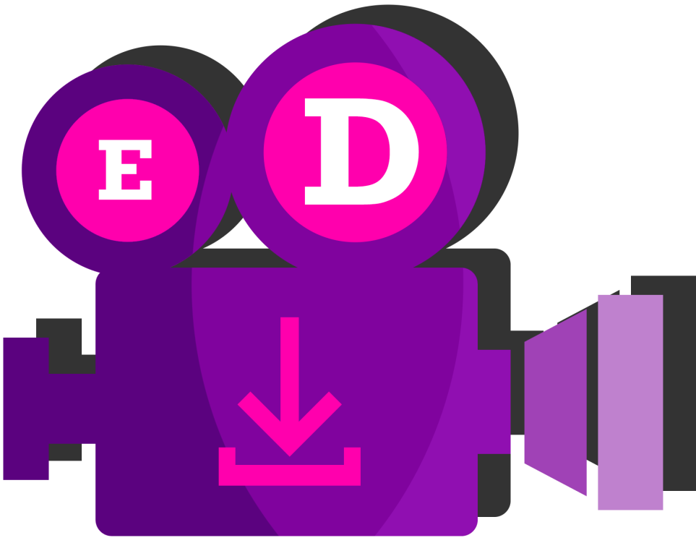

OBIETTIVO
Realizzare un’applicazione che consenta la visione di film online attraverso l’operazione di autenticazione. Un utente dopo aver effettuato il login potrà selezionare un film da guardare.

Slide 3
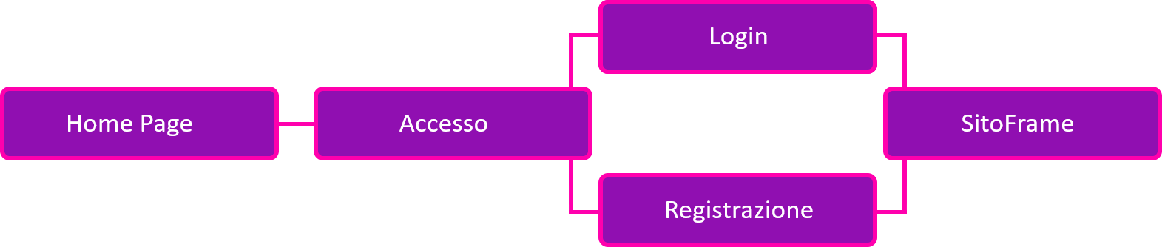
STRUTTURA DEL PROGETTO
L’utente partendo dall’Home Page clicca sull’icona Accesso per effettuare il Login o la
Registrazione. Dopo aver inserito i dati si ritroverà nel Sito Frame.

Slide 4

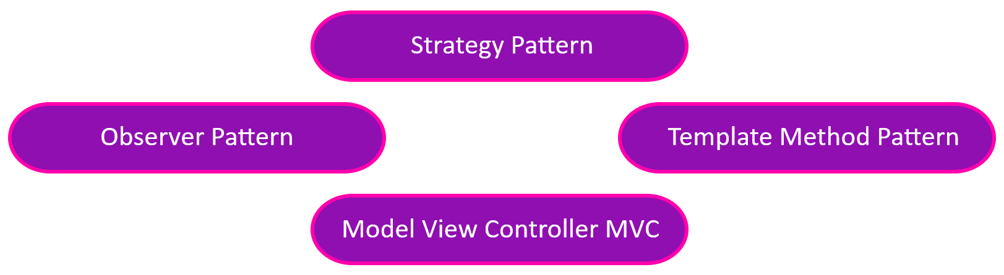
DESIGN PATTERN IMPLEMENTATI

Slide 5
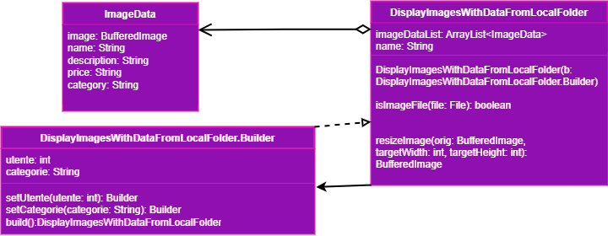
BUILDER PATTERN
Lo utilizziamo per filtrare e selezionare le immagini in base alle categorie attraverso diversi criteri(se le categorie ricercate sono null per esempio fa uscire tutti i film altrimenti solo quelli di quelle categorie).

Slide 6
MODEL-VIEW-CONTROLLER MVC
Questo Macro-Design Pattern è diviso in tre elementi: Model, View e Controller. UserProfileFrame:
Crea istanze di UserProfileModel, UserProfileView e UserProfileController.
UserProfileController:
Ha una relazione di composizione con UserProfileView e UserProfileModel. Gestisce la logica e gli eventi dell'interfaccia utente.
UserProfileModel:
Contiene i dati del profilo utente. Fornisce getter e setter per accedere e modificare questi dati.
UserProfileView:
Gestisce la visualizzazione del profilo utente. Fornisce metodi per aggiornare la vista in base ai dati del modello

Slide 7
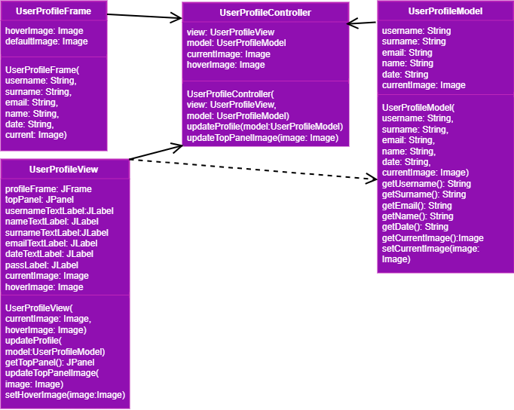
MODEL-VIEW-CONTROLLER MVC

Slide 8
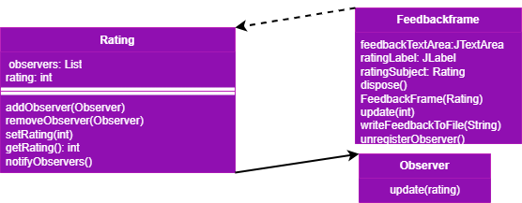
OBSERVER PATTERN
Il design pattern Observer è scelto qui per promuovere una buona separazione delle responsabilità tra il soggetto e i suoi osservatori, facilitando la manutenzione, l'estensione e la gestione degli eventi nel contesto di un'applicazione multimediale con interfaccia utente interattiva.
Observer: L'interfaccia Observer con il metodo update.
Observable: La classe Rating, che tiene traccia degli osservatori e li notifica delle modifiche.
ConcreteObserver: La classe FeedbackFrame, che implementa Observer e aggiorna l'interfaccia utente in base alle notifiche ricevute dal Rating.

Slide 9
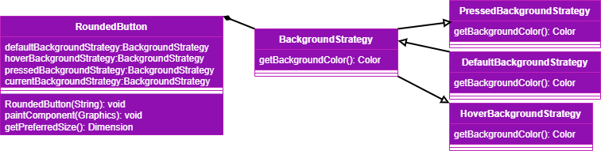
STRATEGY PATTERN
Utilizzo lo strategy pattern perchè nel RoundedButton ci sono diversi stati (default, hover, cliccato) ciascuno dei quali ha un colore di sfondo diverso.
BackgroundStrategy definisce il metodo getBackgroundColor(), che ogni strategia deve implementare per fornire il colore appropriato.
DefaultBackgroundStrategy: Fornisce il colore di sfondo per lo stato normale del pulsante.
HoverBackgroundStrategy: Fornisce il colore di sfondo per lo stato hover del pulsante.
PressedBackgroundStrategy: Fornisce il colore di sfondo per lo stato cliccato del pulsante.
RoundedButton contiene variabili per ogni strategia e una variabile currentBackgroundStrategy che tiene traccia della strategia attualmente attiva.

Slide 10
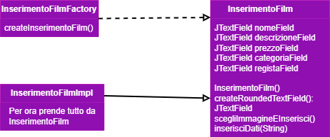
FACTORY METHODS PATTERN
Il codice attuale non sfrutta appieno i vantaggi del Factory Method Pattern, dato che la classe InserimentoFilmImpl non aggiunge alcuna funzionalità specifica rispetto a InserimentoFilm. Tuttavia, il design attuale è preparato per un utilizzo futuro del pattern

Slide 11
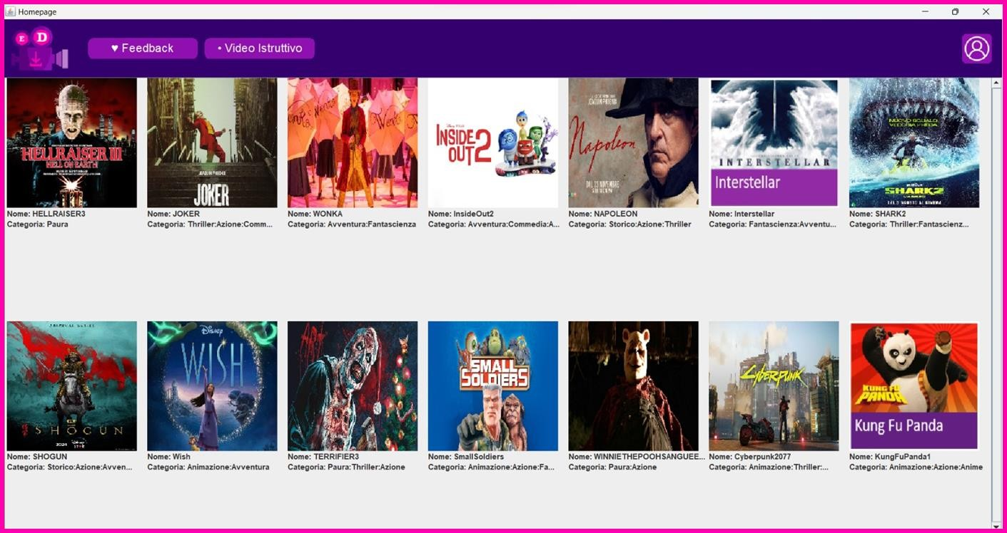
HOME PAGE

Slide 12
STRUTTURA HOME PAGE
La pagina è divisa in 2 parti nella part: superiore(Navbar) e inferiore (Film).
Nella Navbar partendo da sinistra, abbiamo il: logo, il pulsante del Feedback della piattaforma, il pulsante del video introduttivo e il pulsante di accesso.
In basso vediamo una serie di potenziali film presenti visionabili.

Slide 13
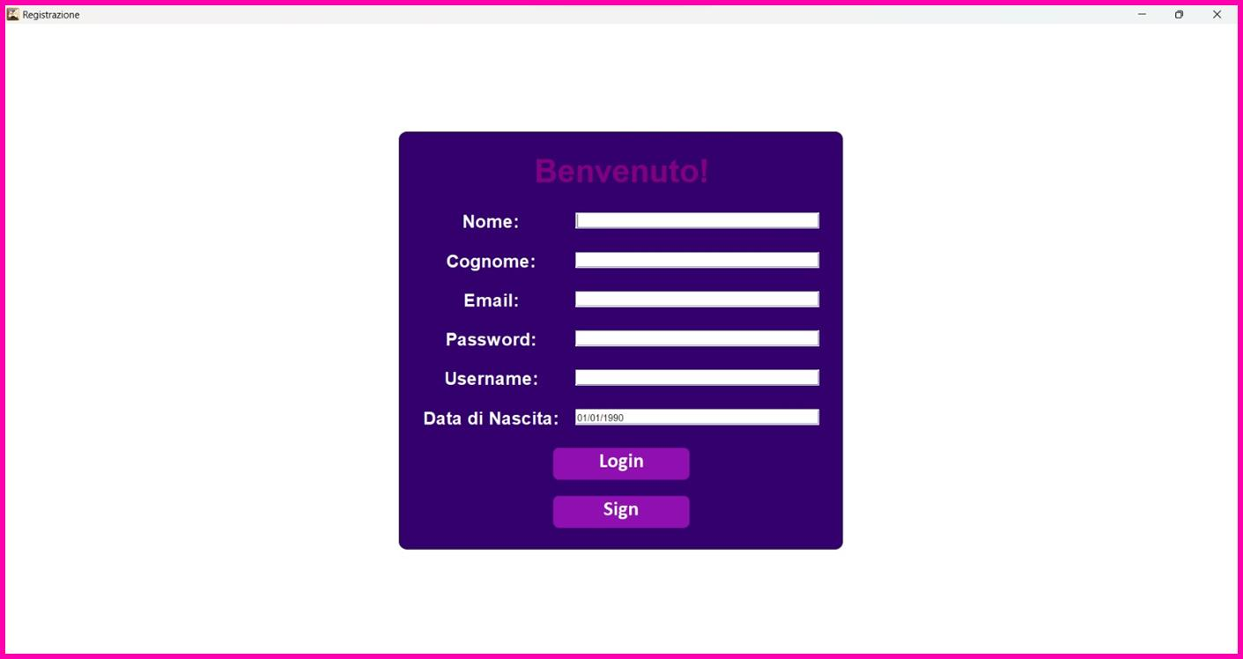
REGISTRAZIONE

Slide 14
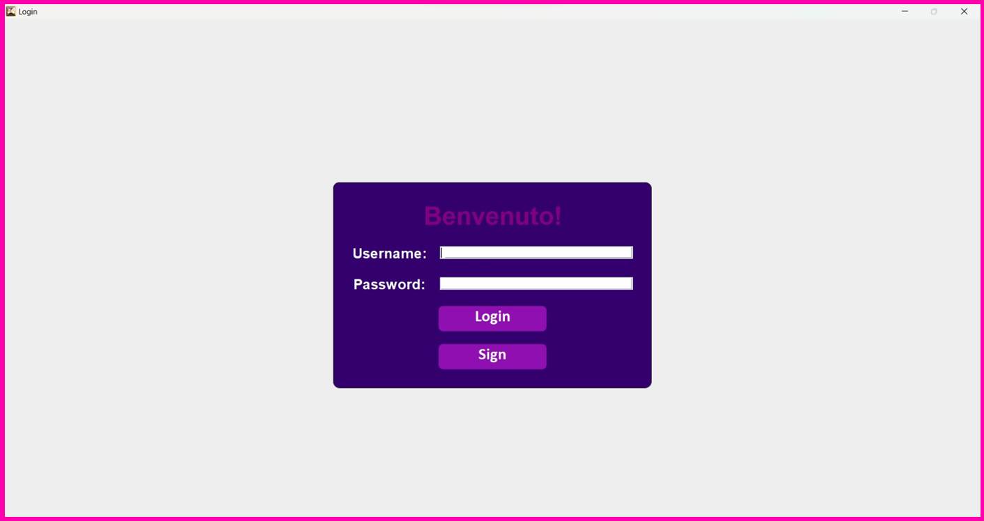
LOGIN

Slide 15
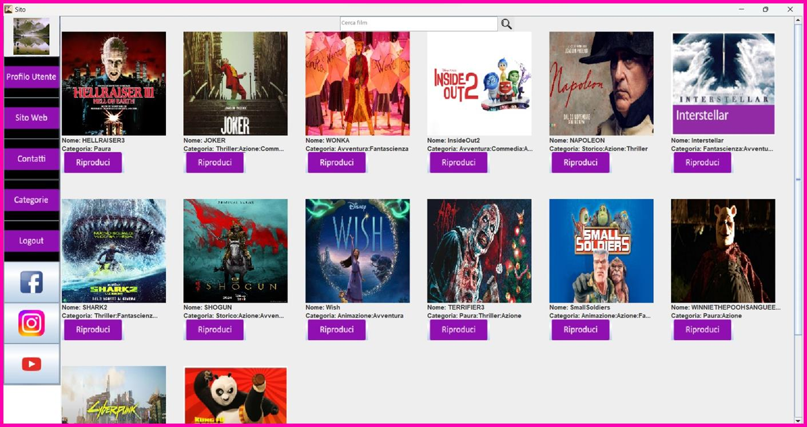
SITO FRAME UTENTE

Slide 16
STRUTTURA SITO FRAME
Il menu è verticale ed è posto sulla sinistra (Profilo, Sito Web, Contatti, Categorie, Logout
e Social).
Il menu subisce una variazione nel momento in cui l’utente è amministratore.
Tra i pulsanti Categorie e Logout, verrà inserito un nuovo pulsante che permetterà di inserire, modificare ed eliminare un determinato film o le informazioni ad esso correlato.

Slide 17

SITO FRAME UTENTE

Slide 18
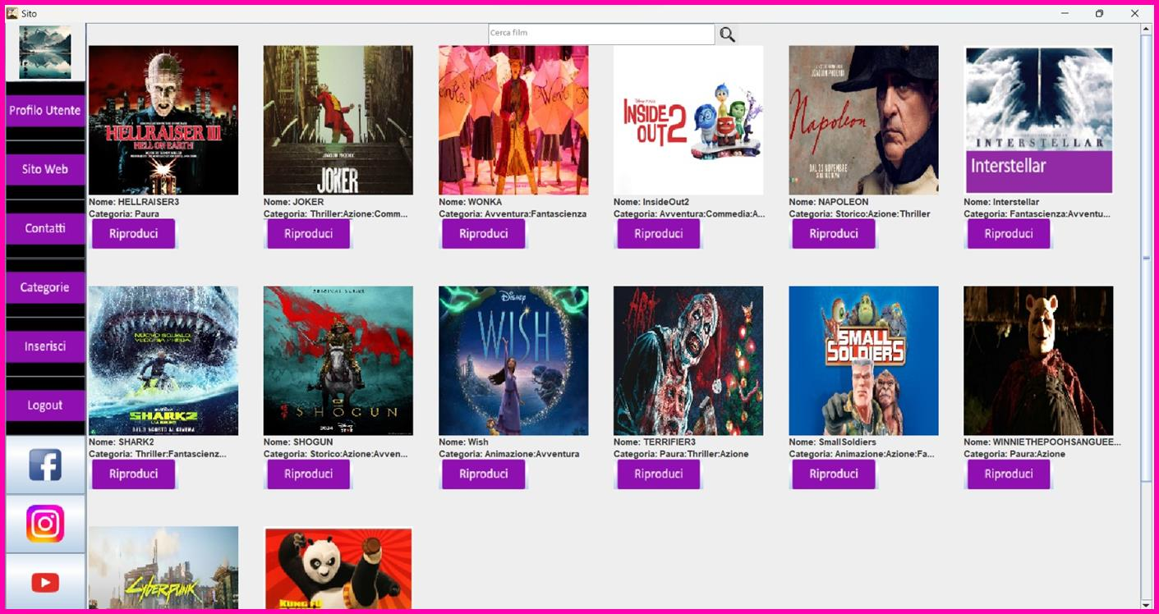
SITO FRAME ADMIN

